Slide 1
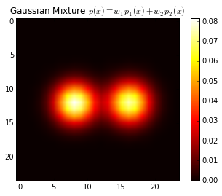
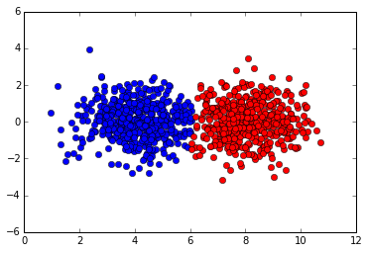
Анализ текстов
Лекция 2. Быстрые классификаторы
Виктор Кантор

Slide 2
Что из этого можно использовать, если признаков 10⁵-10⁶ ?
Decision tree
Random Forest
Radial kernel SVM
Linear SVM
Logistic regression
SGD Classifier
Naïve Bayes

Slide 3
План лекции
Линейные методы
Байесовские методы
Знакомство с языковыми моделями

Slide 4
Линейные методы классификации
Идея линейной классификации
Функции потерь
Градиентный спуск и стохастический градиент
Регуляризация
Стандартные линейные классификаторы

Slide 5
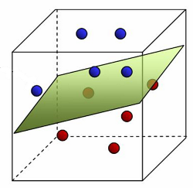
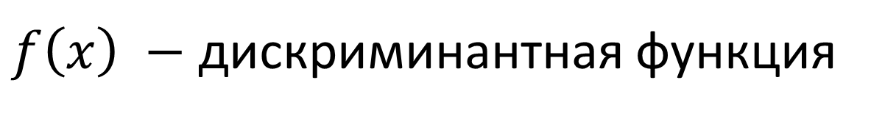
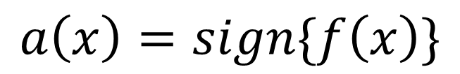
Идея линейной классификации
$$a\left(x\right)=sign\{f\left(x\right)\}$$
$f\left(x\right) −$ дискриминантная функция
$$f\left(x\right)=<w,x> +w_{0}$$
Геометрическая интерпретация: разделяющая гиперплоскость

Slide 6
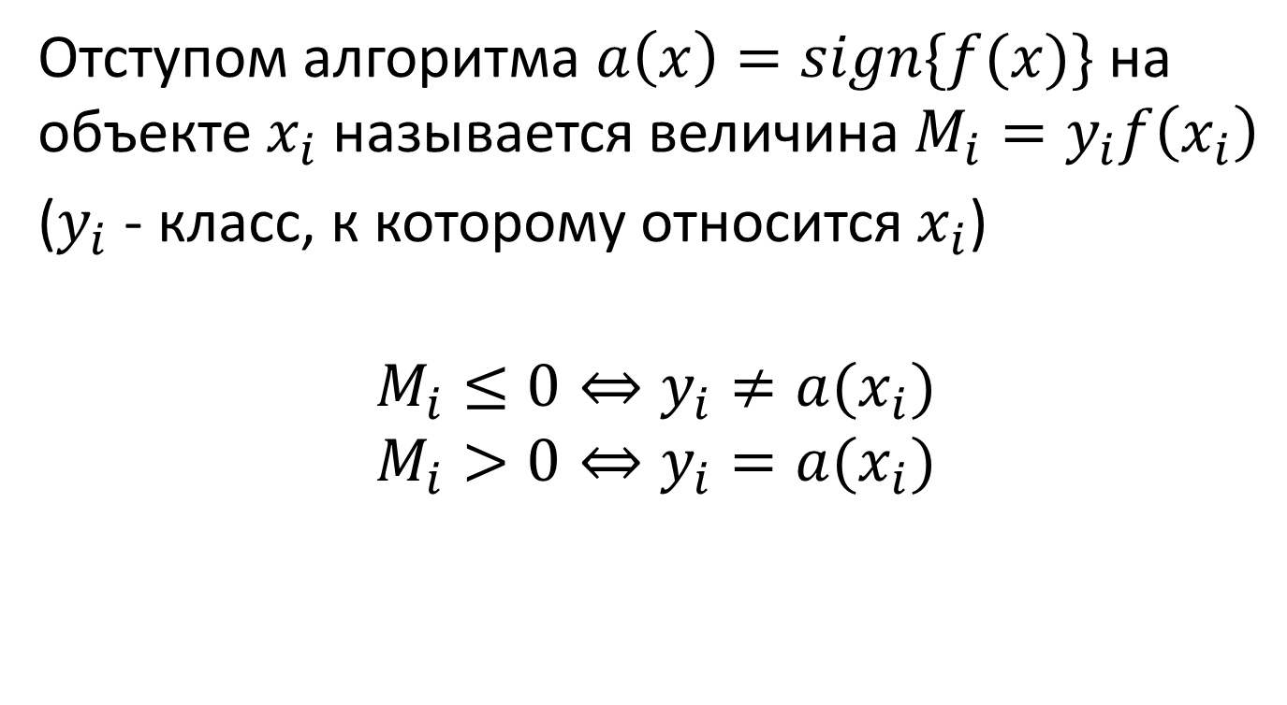
Отступ (margin)
Отступом алгоритма $a\left(x\right)=sign\{f(x)\}$ на объекте $x_{i}$ называется величина $M_{i}=y_{i}f\left(x_{i}\right)$
($y_{i}$ - класс, к которому относится $x_{i}$)
$$M_{i}≤0⇔y_{i}≠a(x_{i})$$
$$M_{i}>0⇔y_{i}=a(x_{i})$$

Slide 7
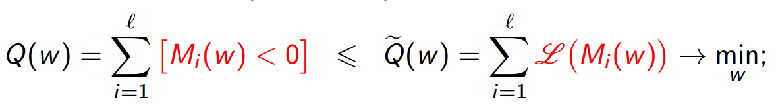
Функция потерь

Slide 8
Функция потерь
Функция эмпирического риска
Функция потерь

Slide 9
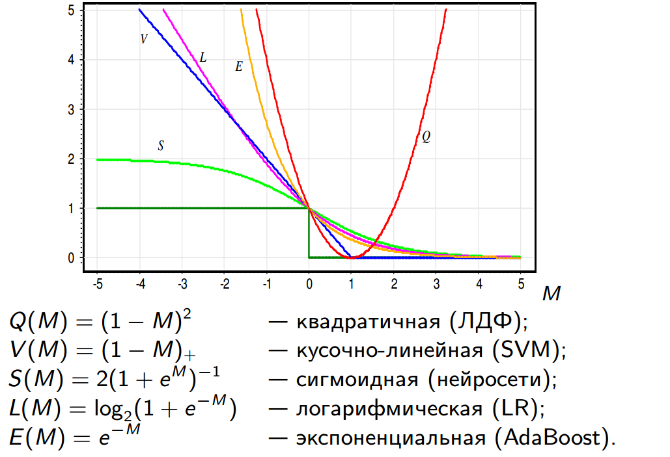
Функция потерь

Slide 10
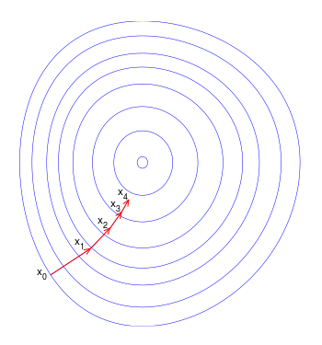
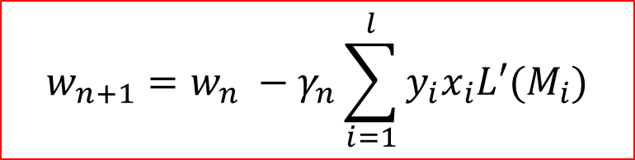
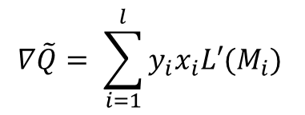
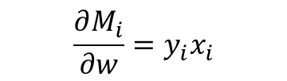
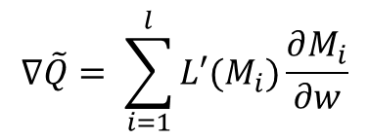
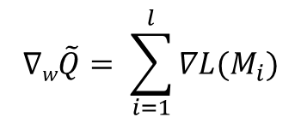
Градиентный спуск
$$∇w\tilde{Q}= \sum_{i=1}^{l}{∇L(M_{i})}$$
$$∇\tilde{Q}= \sum_{i=1}^{l}{L′(M_{i})\frac{∂M_{i}}{∂w}}$$
$$\frac{∂M_{i}}{∂w}={y_{i}x}_{i}$$
$$∇\tilde{Q}= \sum_{i=1}^{l}{{y_{i}x}_{i}L′(M_{i}) }$$
$$w_{n+1}=w_{n} −γ_{n}\sum_{i=1}^{l}{{y_{i}x}_{i}L′(M_{i})}$$

Slide 11
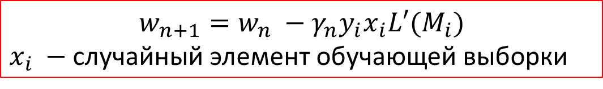
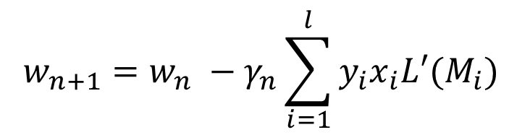
Стохастический градиент
$$w_{n+1}=w_{n} −γ_{n}\sum_{i=1}^{l}{{y_{i}x}_{i}L′(M_{i}) }$$
$$w_{n+1}=w_{n} −γ_{n}{y_{i}x}_{i}L′(M_{i})$$
$x_{i} −$случайный элемент обучающей выборки

Slide 12
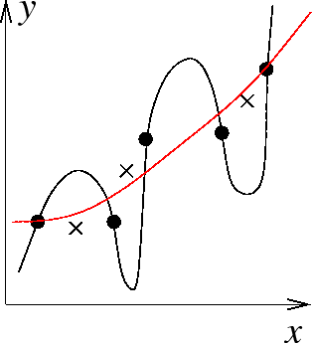
Регуляризация
Переобучение в задаче обучения с учителем как правило означает большие коэффициенты:
Идея: добавить ограничение на коэффициенты
Большие коэффициенты делают возможным сильное изменение величины при небольшом изменении признаков

Slide 13
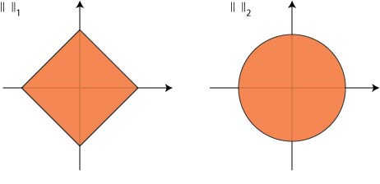


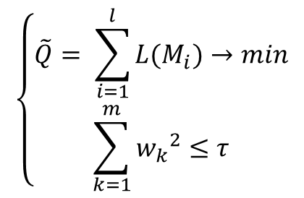
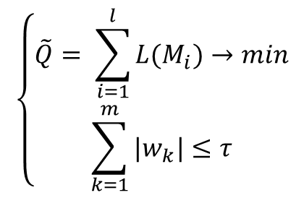
Регуляризация
$$\left\{\begin{aligned}\tilde{Q}= \sum_{i=1}^{l}{L(M_{i})→min} \\ \sum_{k=1}^{m}{{|w}_{k}|≤τ}\end{aligned}\right.$$
$$\left\{\begin{aligned}\tilde{Q}= \sum_{i=1}^{l}{L(M_{i})→min} \\ \sum_{k=1}^{m}{{w_{k}}^{2}≤τ}\end{aligned}\right.$$
$$l1−регуляризация$$
$$l2−регуляризация$$

Slide 14
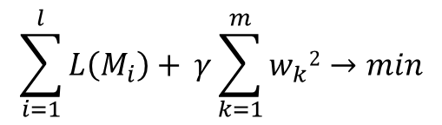
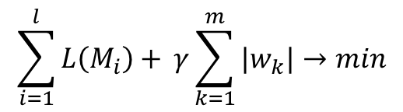
Регуляризация
$$\sum_{i=1}^{l}{L\left(M_{i}\right)+} γ\sum_{k=1}^{m}{{|w}_{k}|→min}$$
$$\sum_{i=1}^{l}{L\left(M_{i}\right)+} γ\sum_{k=1}^{m}{w_{k}2→min}$$
$$l1−регуляризация$$
$$l2−регуляризация$$

Slide 15
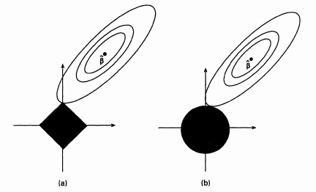
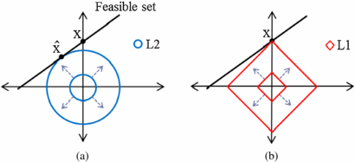
Различия между l1 и l2
Разреженность – l1-регуляризация делает вектор весов более разреженным (содержащим больше нулей)
В случае линейной классификации это означает отбор признаков: признаки с нулевыми весами не используются в классификации
Простая геометрическая иллюстрация разреженности:

Slide 16
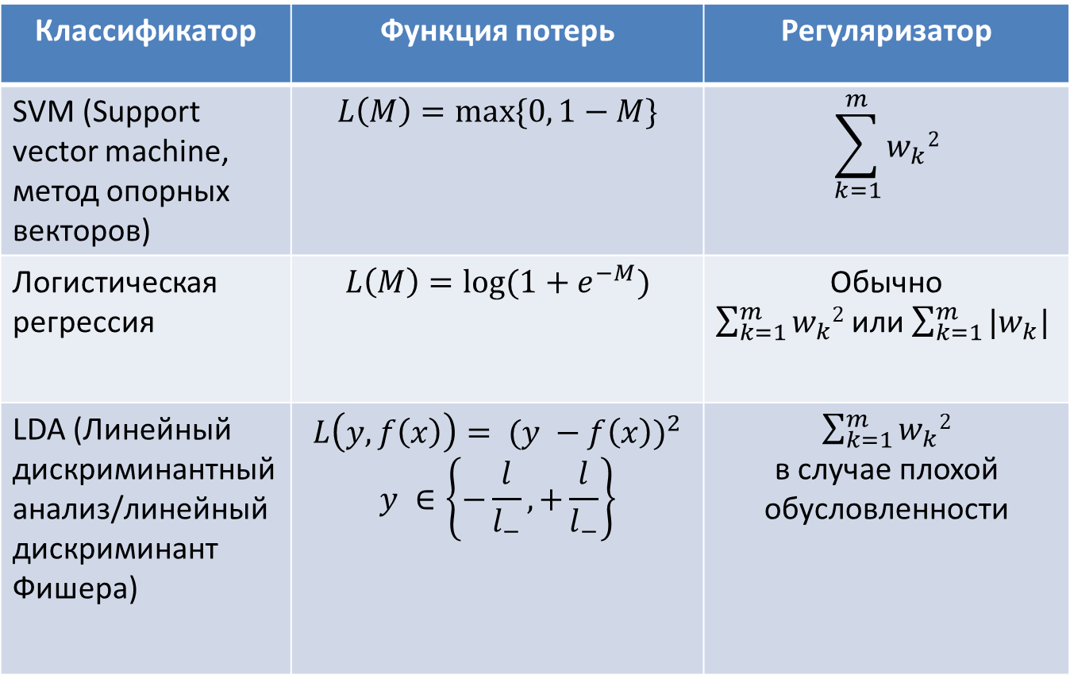
Стандартные линейные классификаторы
Классификатор | Функция потерь | Регуляризатор
SVM (Support vector machine, метод опорных векторов) | $$L\left(M\right)=max⁡\{0, 1−M\}$$ | $$\sum_{k=1}^{m}{w_{k}2}$$
Логистическая регрессия | $$L\left(M\right)=log⁡(1+e^{−M})$$ | Обычно $\sum_{k=1}^{m}{w_{k}2}$ или $\sum_{k=1}^{m}{{|w}_{k}|}$
LDA (Линейный дискриминантный анализ/линейный дискриминант Фишера) | $$L\left(y, f\left(x\right)\right)= {(y −f\left(x\right))}^{2}$$ $$y ∈\left\{−\frac{l}{l_{−}},+\frac{l}{l_{−}}\right\}$$ | $\sum_{k=1}^{m}{w_{k}2}$ в случае плохой обусловленности

Slide 17
Байесовские методы
Наивный Байес и его истоки: фильтр спама
Восстановление плотности распределения

Slide 18
Вероятностная модель данных
X – пространство объектов
Y – пространство ответов
1-я точка зрения
P(x,y)
x, y
2-я точка зрения
P(x)
P(y|x)
x
x, y
3-я точка зрения
P(y)
P(x|y)
y
x, y

Slide 19
1. Наивный Байес

Slide 20
Простая идея фильтрации спама
Примеры спама:
“Hi! :) Purchase Exclusive Tabs Online http://...”
“We Offer Loan At A Very Low Rate Of 3%. If Interested, Kindly Contact Us,Reply by this email ….@hotmail.com”

Slide 21
Простая идея фильтрации спама
Посчитать для слова w количество его вхождений n_{ws} в спам (spam) и n_{wh} в не спам (ham)
Вероятность появления слова w:
P(w|spam) = n_{ws} / (n_{ws} + n_{wh})
P(w|ham) = n_{wh} / (n_{ws} + n_{wh})
«Наивное» предположение:
P(text|C) = P(w₁|C) P(w₂|C) … P(w_{N}|C)
C – “spam” или “ham”
4. a(new text) = argmax_{C} P(new text|C)

Slide 22
Простая идея фильтрации спама
Но это же неправильно!
a(new text) = argmax_{C} P(new text|C)
Мы уже знаем какие слова вошли в новый текст, значит нам нужна вероятность P(C|new text)
a(new text) = argmax_{C} P(C|new text)
Однако по теореме Байеса:
argmax_{C} P(C|new text) = argmax_{C} P(new text|C)
если P(spam) = P(ham)

Slide 23
Наивный байесовский классификатор
Байесовский классификатор:
a(x) = argmax_{C} P(C|x) = argmax_{C} P(x|C) P(C)
(Теорема Байеса: P(C|x) = P(x|C) P(C) / P(x) )
С «наивной» гипотезой:
P(x|C) = P(f₁(x)|C) P(f₂(x)|C) … P(f_{N}(x)|C)
f_{i}(x) – i-ый признак объекта x

Slide 24
Сглаживание оценок вероятностей
Если n_{ws} = n_{wh} = 0, P(w|C) = 0 ?
Когда мы ничего не знаем про слово, можно предположить, что оно характеризует каждый класс с равными вероятностями:
P(w|spam) = (n_{ws} +1)/ (n_{ws} + n_{wh}+2)
P(w|ham) = (n_{ws} +1)/ (n_{ws} + n_{wh}+2)
Такая более устойчивая оценка называется сглаживанием Лапласа (Laplas smoothing)
Общая формула: P(f|c) = (1 + n_{fc} )/ (|C| + ∑_{y}n_{fy})

Slide 25
2. Восстановление плотности

Slide 26
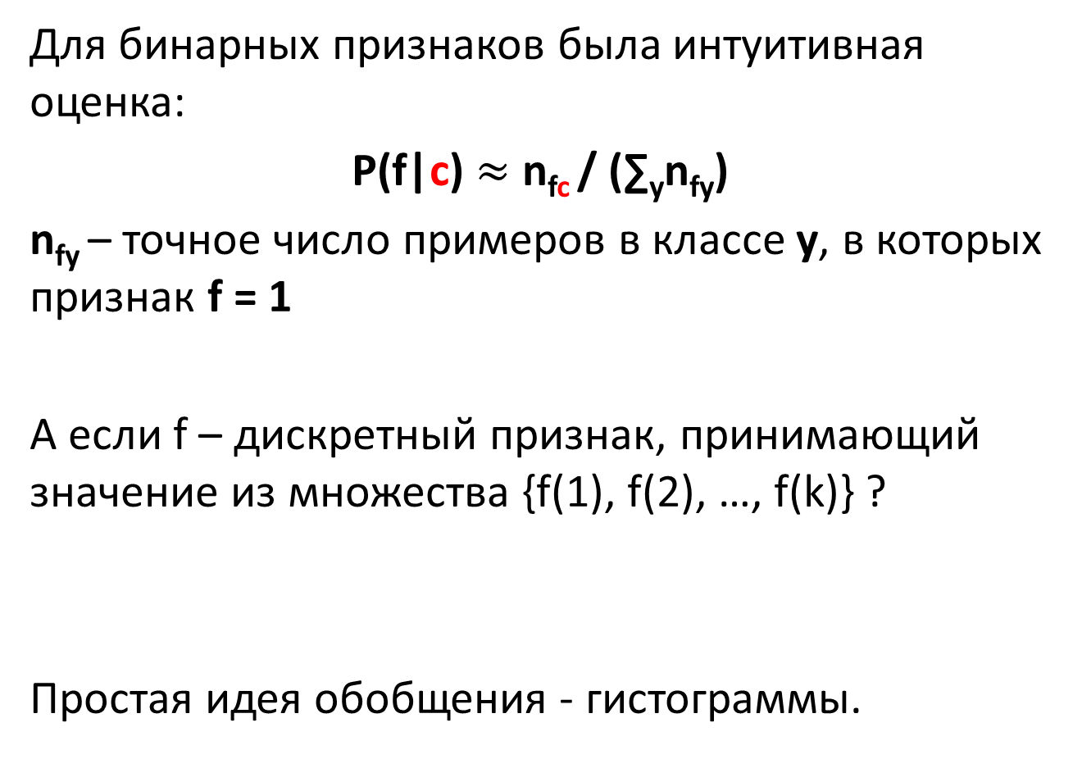
Случай дискретных признаков
Для бинарных признаков была интуитивная оценка:
P(f|c) $≈$ n_{fc} / (∑_{y}n_{fy})
n_{fy} – точное число примеров в классе y, в которых признак f = 1
А если f – дискретный признак, принимающий значение из множества {f(1), f(2), …, f(k)} ?
Простая идея обобщения - гистограммы.

Slide 27
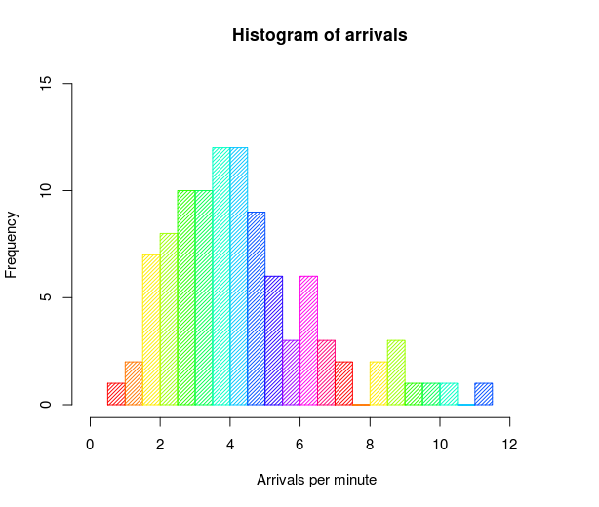
Случай дискретных признаков
Дискретный признак сведется к бинарным – попаданиям в секции гистограммы.

Slide 28
Непрерывные (вещественные) признаки
Что же делать с признаками, принимающими действительные значения? (0.2, 0.7, 0.333…)
Сделать их дискретными ☺
И сгладить

Slide 29
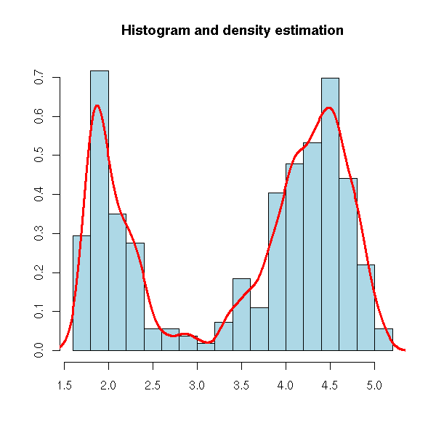
Непараметрическое восстановление плотности

Slide 30
Параметрическое восстановление плотности
Другой способ – выбрать одно семейство распределений (например, нормальное распределение) и оценить параметры ϴ_{ci} распределения каждого класса:
P(f_{i}(x) = t|c) = ϕ(ϴ_{ci}; t)
Для оценки ϴ_{c} часто используется метод максимального правдоподобия:
ϴ_{c} = argmax_{ϴ} ϕ(ϴ; f_{i}(x_{c1})) ϕ(ϴ; f_{i}(x_{c2})) … ϕ(ϴ; f_{i}(x_{cm}))
x_{ck} - k-ый пример из класса c в обучающей выборке

Slide 31
Рекомендации по выбору распределения
Тексты/другие данные с разреженными дискретными признаками – мультиномиальное распределение
Непрерывные признаки с маленьким разбросом – нормальное распределение
Непрерывные признаки с выбросами в обучающей выборке – распределения с «тяжелыми хвостами»

Slide 32
N-граммы
Текст: “как сказать родителям, что ты ФОПФ”
3-граммы: [“как сказать родителям”, “сказать родителям что”, “родителям что ты”, “что ты ФОПФ”]
Идея: оценивать вероятность появления текста в языке не произведением вероятностей слов (как в NB), а с учетом n-грамм

Slide 33
N-gram language models
Предположим, что вероятность появления слова зависит лишь от предыдущих слов:
Допустим, что влияют лишь N предыдущих. При N = 2:

Slide 34
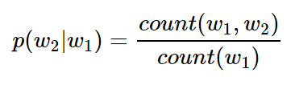

Как оценивать вероятности
Первая идея:
Со сглаживанием (Add-One smoothing):

Slide 35
Дополнительные слайды

Slide 36
Байесовский классификатор без наивной гипотезы
Обобщение методов восстановления плотности – параметрическое и непараметрическое восстановление плотности в многомерном пространстве
Параметрическое восстановление:
Вместо представления P(f_{i}(x) = t|c) = ϕ(ϴ_{ci}; t) используется P(f (x) = t|c) = ϕ(ϴ_{c}; t), где f(x) – вектор признаков
Непараметрические оценки:
Обобщение сглаживания гистограмм

Slide 37
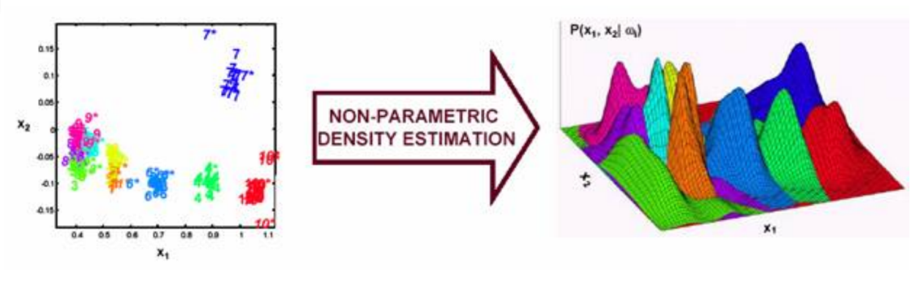
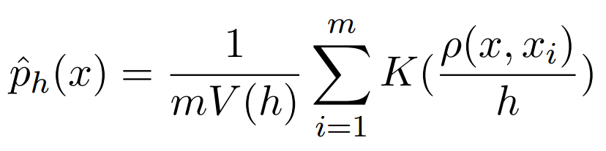
Ядерные оценки плотности

Slide 38
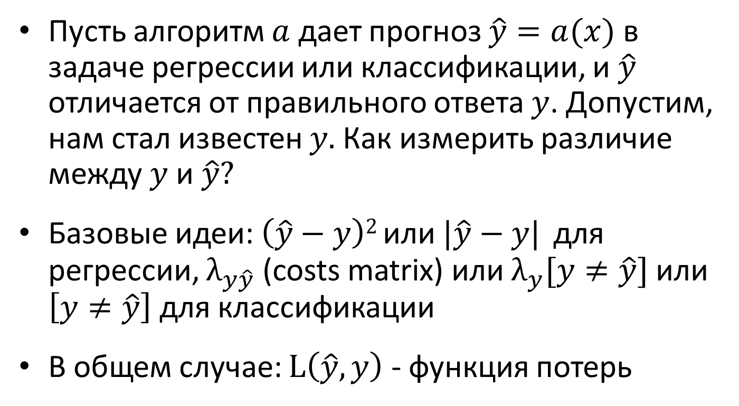
Обобщение: функции потерь
Пусть алгоритм $a$ дает прогноз $\hat{y}=a(x)$ в задаче регрессии или классификации, и $\hat{y}$ отличается от правильного ответа $y$. Допустим, нам стал известен $y.$ Как измерить различие между $y$ и $\hat{y}?$
Базовые идеи: $\left(\hat{y}−y\right)2$ или $|\hat{y}−y|$ для регрессии, $λ_{y\hat{y}}$ (costs matrix) или $λ_{y}[y≠\hat{y}]$ или $\left[y≠\hat{y}\right]$ для классификации
В общем случае: $L\left(\hat{y},y\right)$ - функция потерь

Slide 39
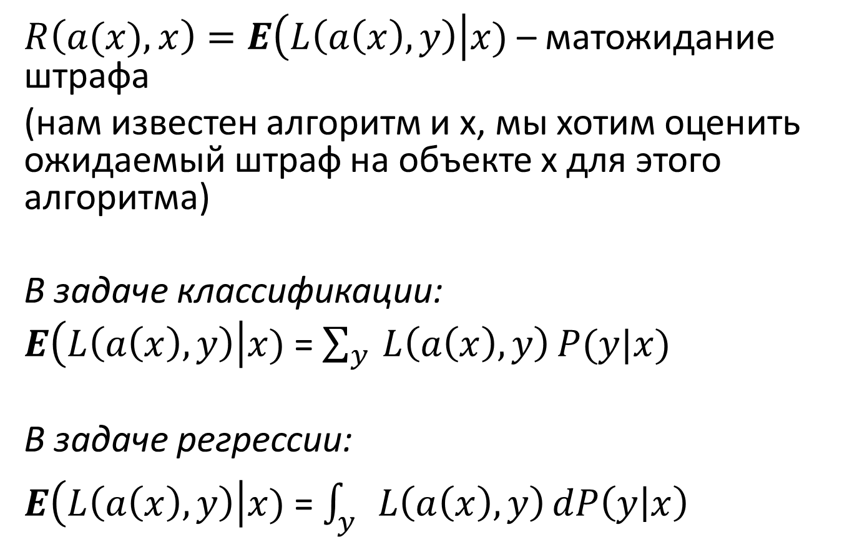
Функционал риска
$R\left(a(x),x\right)=E\left(L\left(a\left(x\right), y\right)\right|x)$ – матожидание штрафа
(нам известен алгоритм и x, мы хотим оценить ожидаемый штраф на объекте x для этого алгоритма)
В задаче классификации:
$E\left(L\left(a\left(x\right), y\right)\right|x)$ = $\sum_{y}{L\left(a\left(x\right), y\right)}P(y|x)$
В задаче регрессии:
$E\left(L\left(a\left(x\right), y\right)\right|x)$ = $\int_{y}{L\left(a\left(x\right), y\right)}dP\left(y | x\right)$

Slide 40
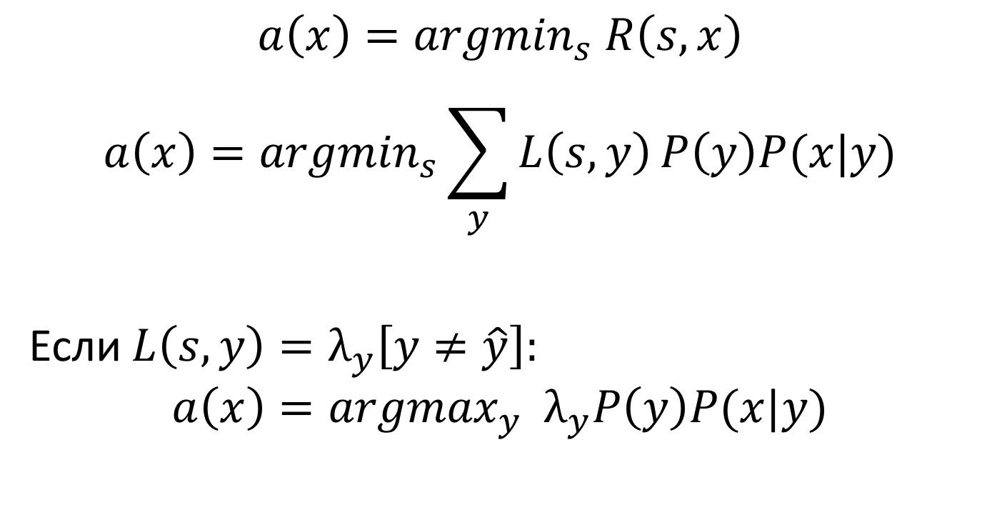
Байесовский классификатор с функцией потерь
$$a\left(x\right)={argmin}_{s} R\left(s,x\right)$$
$$a\left(x\right)={argmin}_{s}\sum_{y}{L\left(s,y\right)}P\left(y\right)P(x|y)$$
Если ${L\left(s,y\right)=λ}_{y}\left[y≠\hat{y}\right]:$
$$a\left(x\right)={argmax}_{y}{ λ}_{y}P\left(y\right)P(x|y)$$

Slide 41
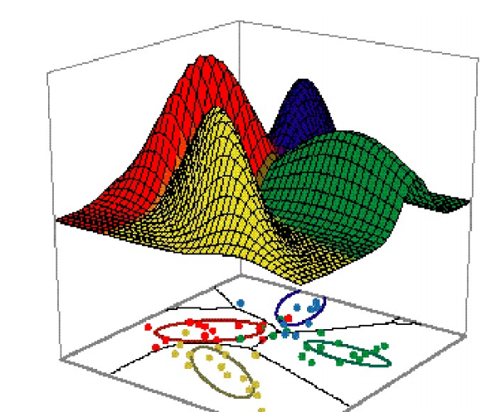
Байесовский классификатор с функцией потерь
$$a\left(x\right)={argmin}_{s} R\left(s,x\right)$$
$$a\left(x\right)={argmin}_{s}\sum_{y}{L\left(s,y\right)}P\left(y\right)P(x|y)$$
Если $P\left(y\right)=const, L\left(s,y\right)=\left[y≠\hat{y}\right]:$
$a\left(x\right)={argmax}_{y}P(x|y)$

Slide 42
Байесовская регрессия с функцией потерь
$$a\left(x\right)={argmin}_{s} R\left(s,x\right)$$
$$a\left(x\right)={argmin}_{s}\int_{y}{L\left(a\left(x\right), y\right)}dP\left(y | x\right)$$
Если $L\left(s, y\right)=\left(\hat{y}−y\right)2:$
$$a\left(x\right)=\int_{y}{y}dP\left(y | x\right)$$

Slide 43
Функционал среднего риска
$$R\left(a\right)=EL\left(a\left(x\right), y\right)=ER\left(a\left(x\right),x\right)$$
Теорема
$a\left(x\right)={argmin}_{s} R\left(s,x\right)$ минимизирует R(a)
Доказательство:
Очевидно.

